Slide 1
АВТОМАТИЗАЦИЯ ЗВУКА Р В СЛОВАХ
Канищева Марина Геннадьевна
учитель-логопед МБДОУ Тамбовская
область, р.п. Мучкапский, «Детский сад
«Солнышко»

Slide 2
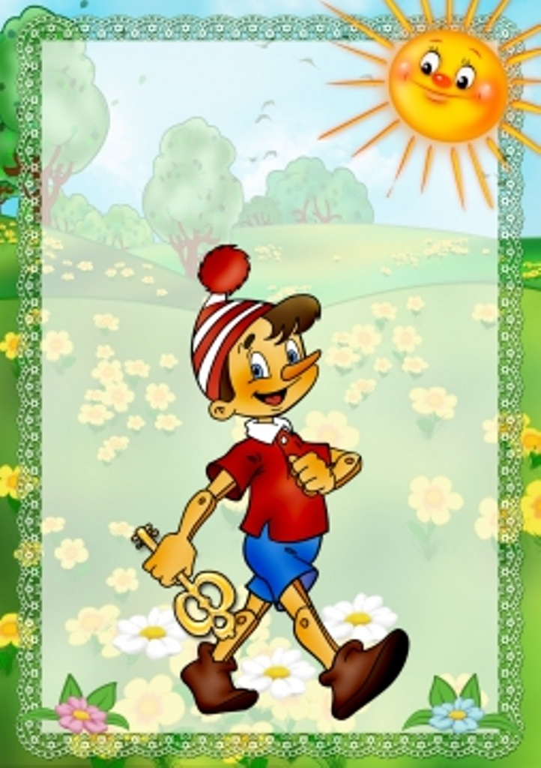

Slide 3
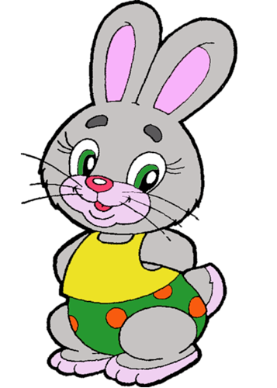

Slide 5
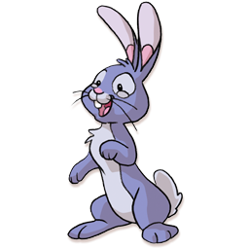

Slide 6
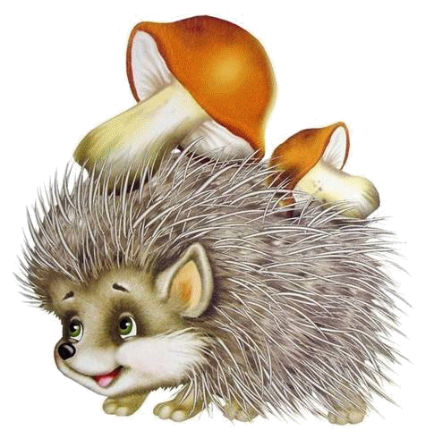

Slide 7
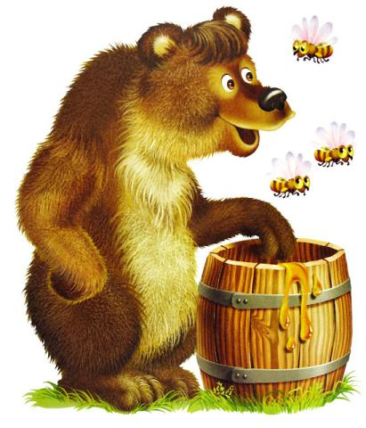

Slide 8
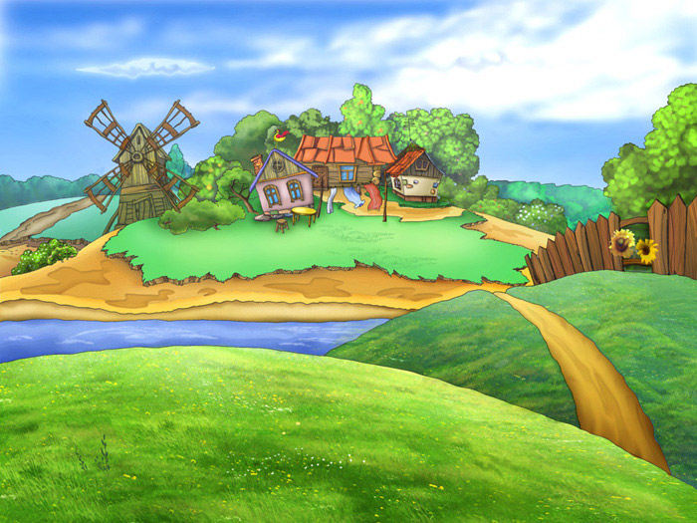
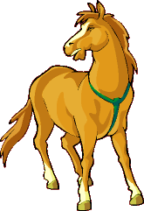

Slide 9
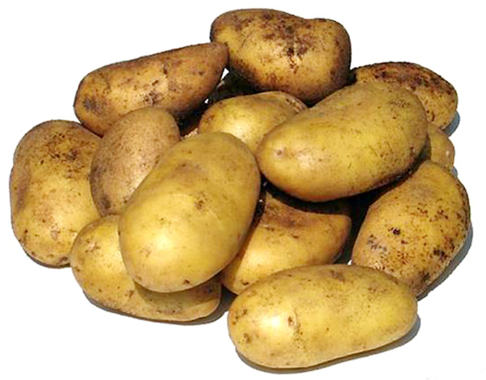
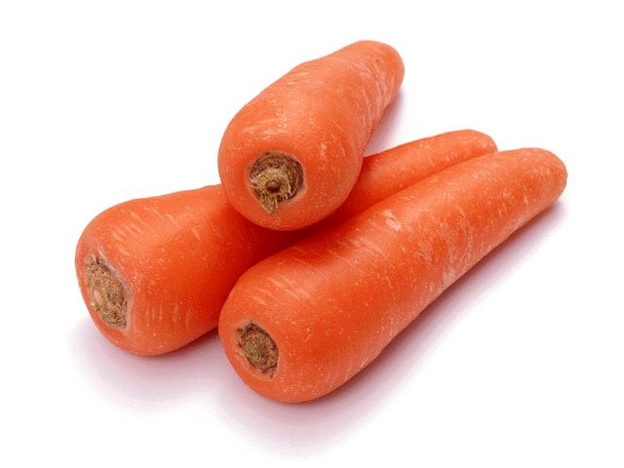
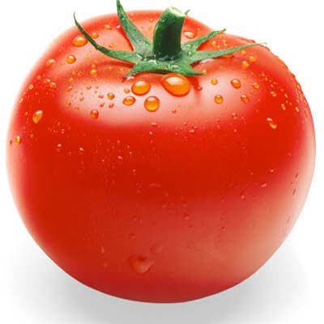
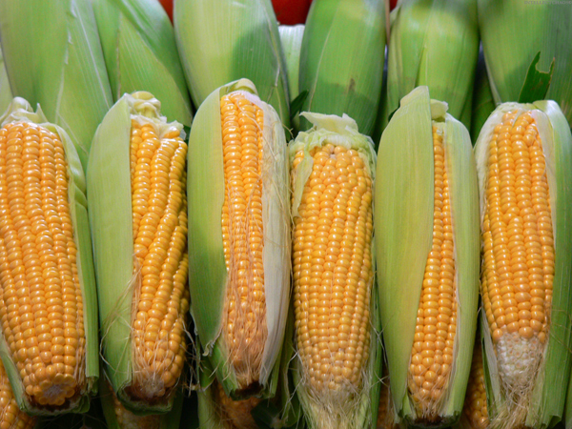
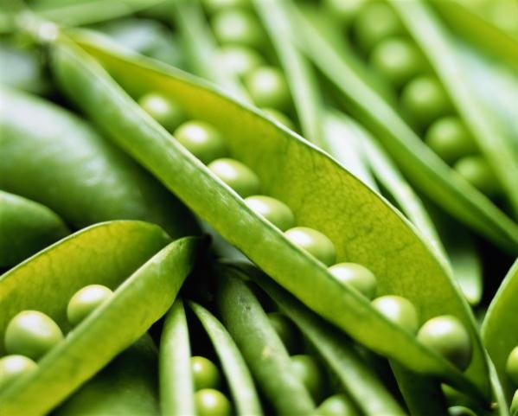

Slide 11
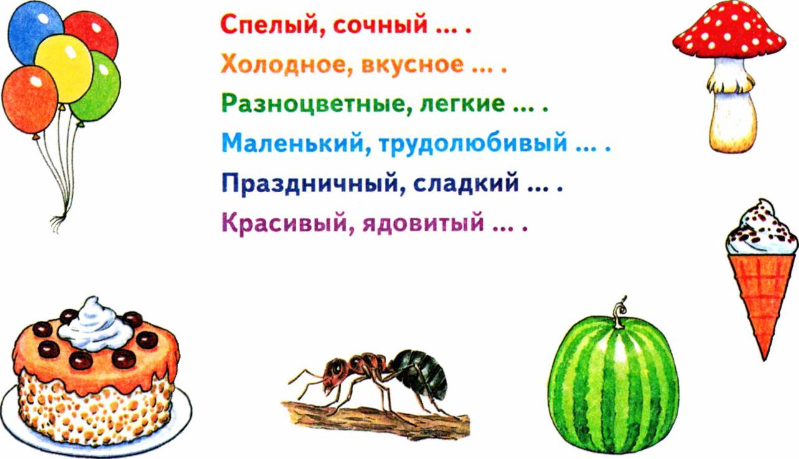

Slide 12
ДО СВИДАНИЯ!

Slide 13
Сохранение чужих авторских прав Комарова, Л.А. Автоматизация звука Р в игровых упражнениях. Альбом дошкольника / Л.А. Комарова. — М.: Издательство ГНОМ и Д, 2008. - 32 с.
http://www.proshkolu.ru/user/Polikarpowa/file/854695/ - Буратино
http://textures.photoshop- ramki.ru/background/detskie/detskie-fony- заяц
http://www.zaycev.fm/blog/peoples/page/204 - речка
http://bashopen.ucoz.co.uk/blog/ljokha_jozhik/2013-05-31-21 - ежик

